Slide 1

Aula de Scripts
Functions, DOM e Exemplos

Slide 2
Functions

Slide 3
Funções
Funções são blocos de construção fundamentais em JavaScript.
Uma função é um procedimento de JavaScript - um conjunto de instruções que executa uma tarefa ou calcula um valor.
Para usar uma função, você deve defini-la em algum lugar no escopo do qual você quiser chamá-la.

Slide 4
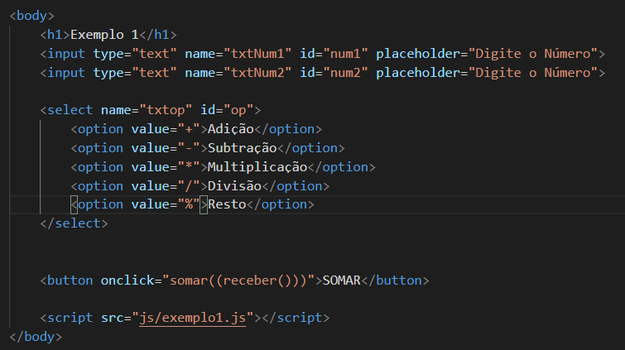
exemplo1.html

Slide 5
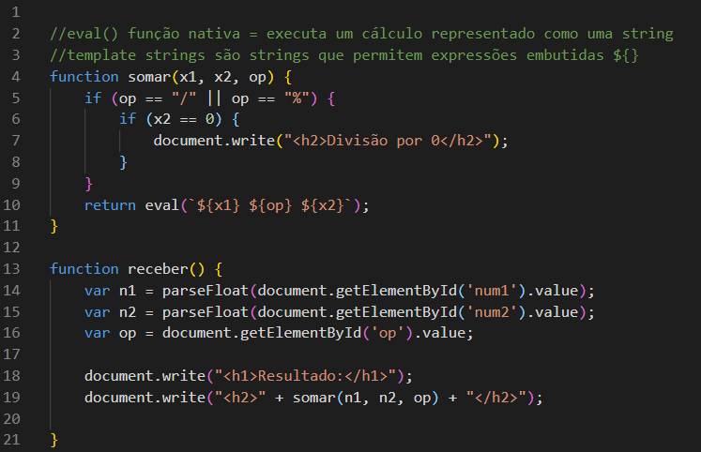
exemplo1.js

Slide 6
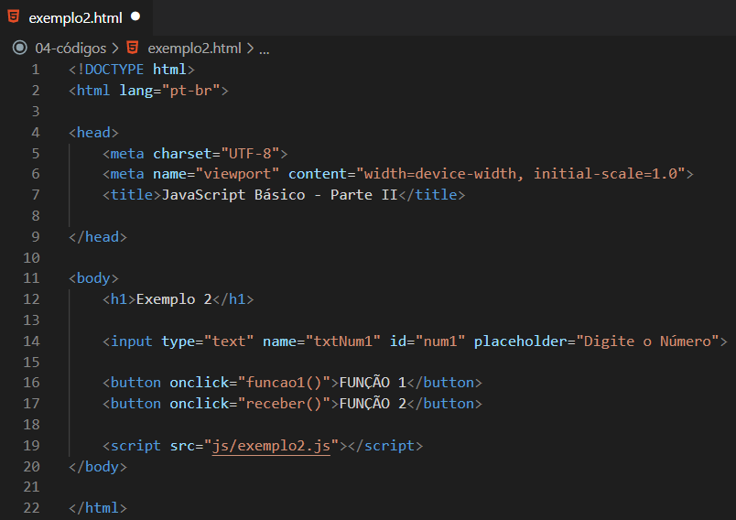
exemplo2.html

Slide 7
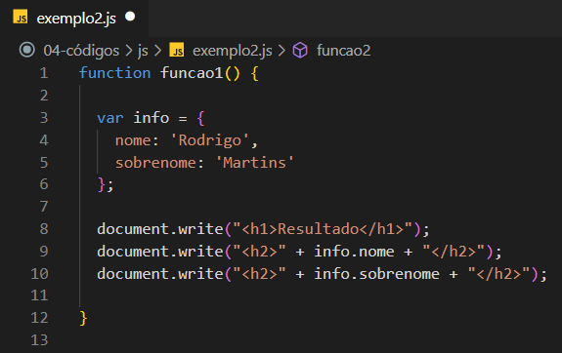
exemplo2.js

Slide 8
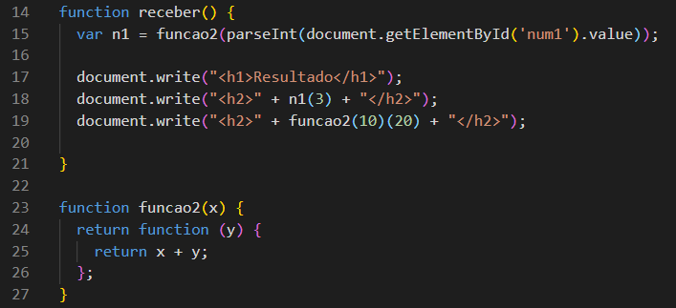
exemplo2.js

Slide 9
Função anônima
Uma função anônima é uma definição de função que não está vinculada a um identificador.
As funções anônimas geralmente são argumentos passados ​​para funções de ordem superior ou usadas para construir o resultado de uma função de ordem superior que precisa retornar uma função.

Slide 10
Arrow Functions
O JavaScript ES6, trouxe novas features e dentre elas uma nova forma de criar funções usando o operador =>.
Esta nova forma de se trabalhar com funções são chamadas Arrow Functions.

Slide 11
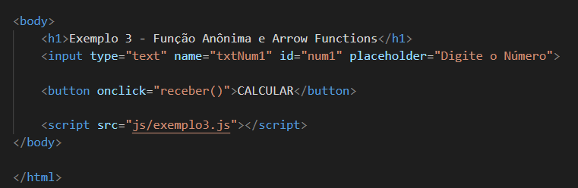
exemplo3.html

Slide 12
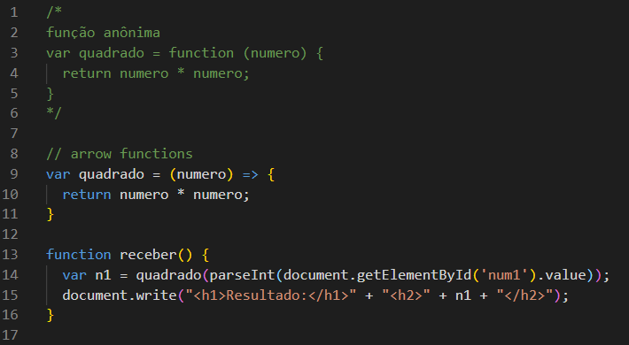
exemplo3.js

Slide 13

Desafio 1769
CPF

Slide 14
DOM

Slide 15
DOM
O Document Object Model ou simplesmente DOM é utilizado pelo navegador Web para representar a sua página Web.
Quando altera-se esse modelo com o uso do Javascript altera-se também a página Web.
Um dos grandes responsáveis por isso tudo é o objeto document que é responsável por conceder ao código Javascript todo o acesso a árvore DOM do navegador Web.

Slide 16
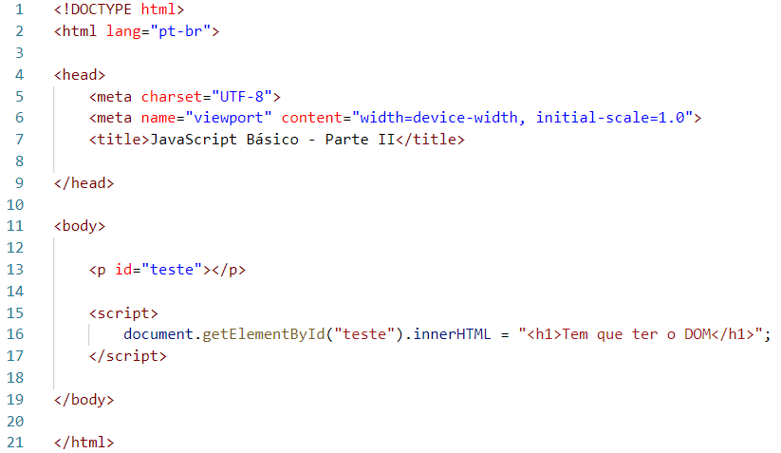
exemplo4.html
A propriedade innerHTMLé útil para obter ou substituir o conteúdo dos elementos HTML.

Slide 17
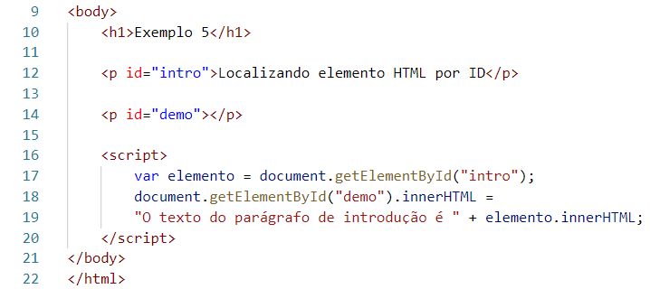
exemplo5.html
Localizando elemento HTML por ID.

Slide 18
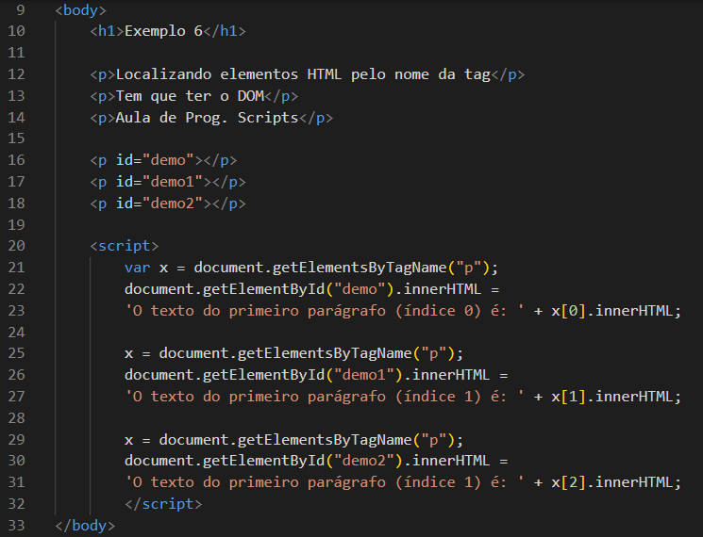
exemplo6.html
Localizando elementos HTML pelo nome da tag.

Slide 19
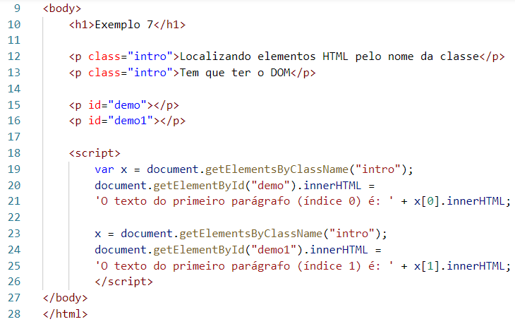
exemplo7.html
Localizando elementos HTML pelo nome da classe.

Slide 20
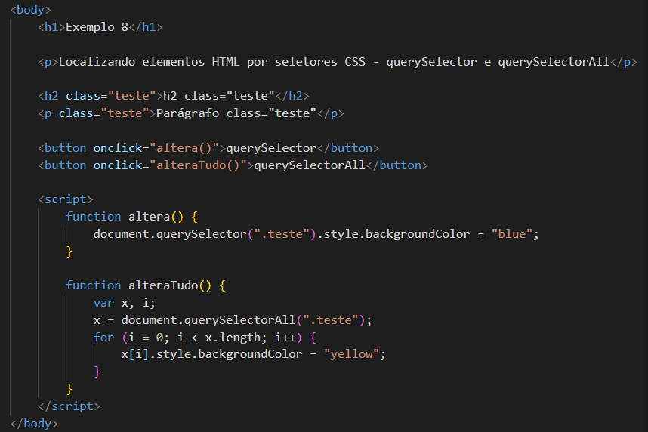
exemplo8.html
Localizando elementos HTML por seletores CSS.

Slide 21
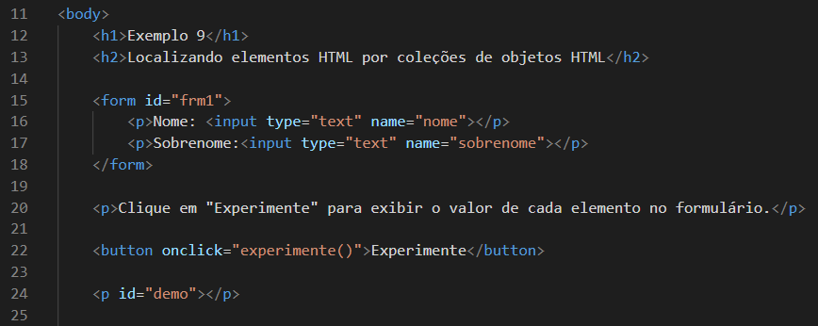
exemplo9.html
Localizando elementos HTML por coleções de objetos HTML

Slide 22
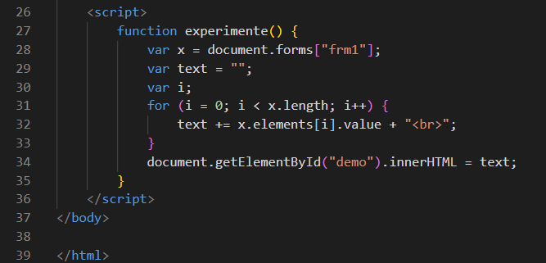
exemplo9.html ------- continuação

Slide 23
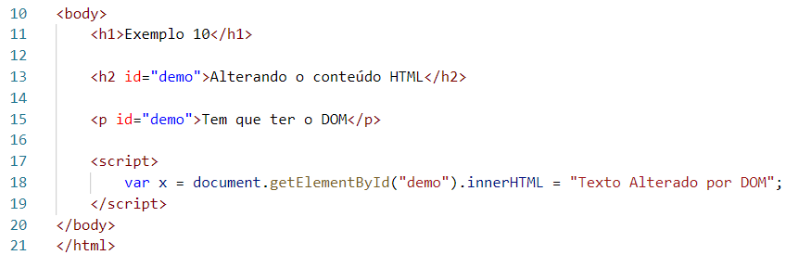
exemplo10.html
Alterando o conteúdo HTML

Slide 24
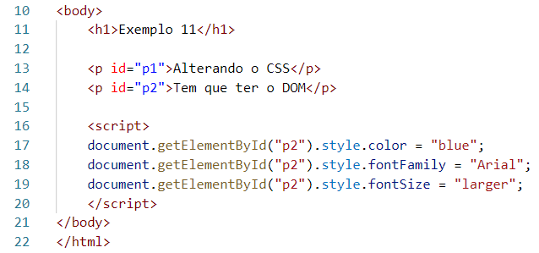
exemplo11.html
DOM - Alterando o CSS

Slide 25
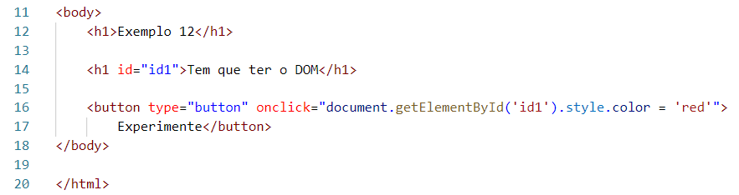
exemplo12.html
DOM – Usando Eventos (onclick)

Slide 26
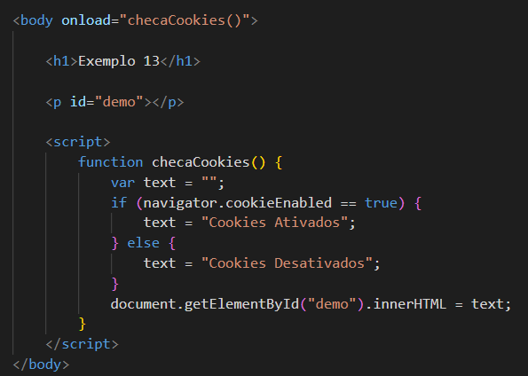
exemplo13.html
DOM – Usando Eventos (onload)

Slide 27
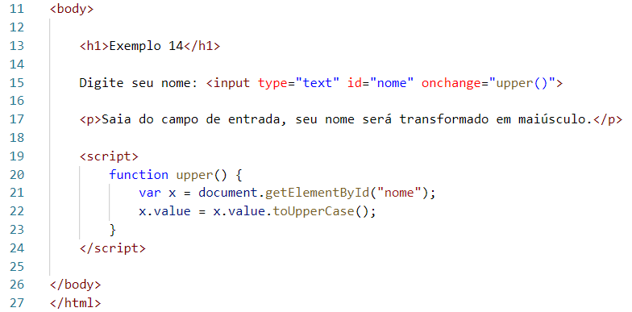
exemplo14.html
DOM – Usando Eventos (onchange)

Slide 28
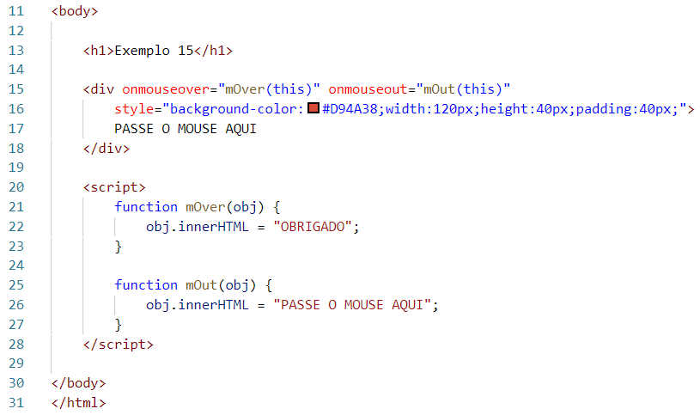
exemplo15.html
DOM – Usando Eventos (onmouseover e onmouseout)

Slide 29
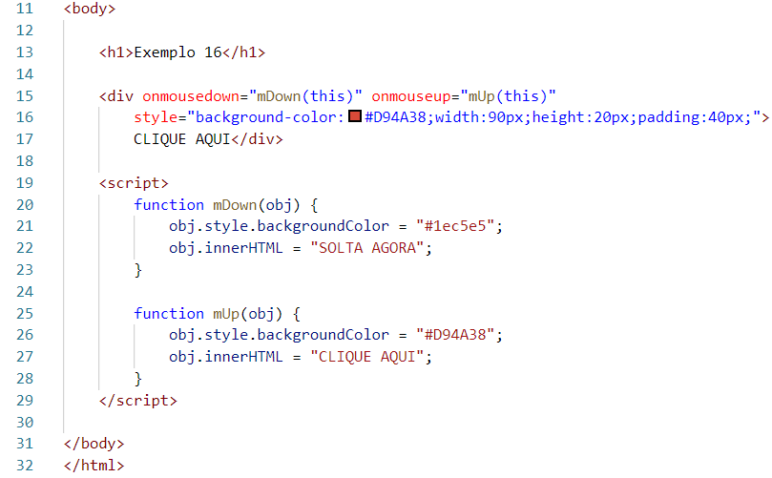
exemplo16.html
DOM – Usando Eventos (onmousedown e onmouseup)

Slide 30
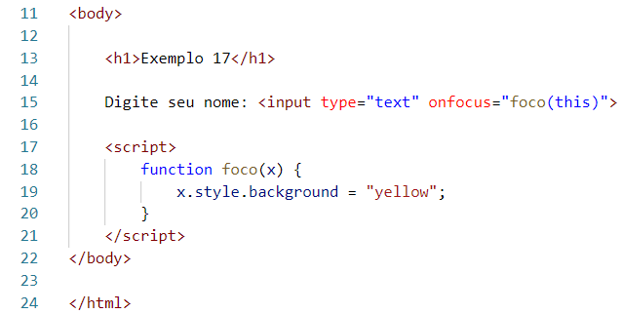
exemplo17.html
DOM – Usando Eventos (onfocus)

Slide 31
O método addEventListener() manipulando/ouvindo eventos
O método addEventListener() anexa um manipulador de eventos ao elemento especificado.
Você pode adicionar muitos manipuladores de eventos a um elemento.
Você pode remover facilmente um ouvinte de eventos usando o método removeEventListener().
Sintaxe:
element.addEventListener(event, function, useCapture);
o padrão é false (bubbling)

Slide 32
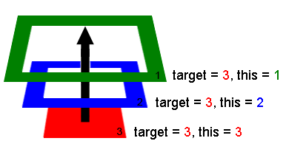
Bubbling
O princípio fundamental do efeito bubbling diz o seguinte: depois que um evento é disparado no elemento mais distante de uma cadeia aninhada do DOM ele é disparado em seus elementos ancestrais na ordem crescente de aninhamento.

Slide 33
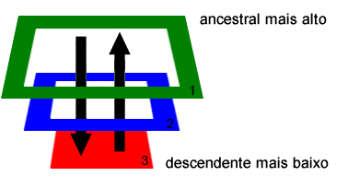
Capturing
Em todos os navegadores, exceto nos IE os eventos são processados em dois estágios.
No primeiro estágio o evento percorre a cadeia aninhada de cima para baixo (dos elementos ancestrais para os elementos descendentes) – este estágio é chamado capturing.
No outro estágio ocorre o efeito bubbles. Este comportamento é padronizado pelas especificações do W3C.

Slide 34
Capturing
Todos os métodos de manipulação de eventos simplesmente ignoram a fase caputuring.
Para que o evento ocorra na fase capturing declaramos o último argumento método addEventListener como sendo true.

Slide 35
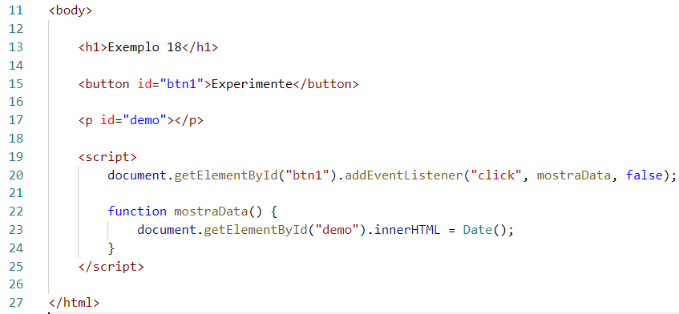
exemplo18.html

Slide 36
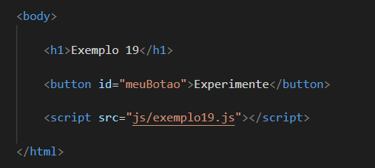
exemplo19.html

Slide 37
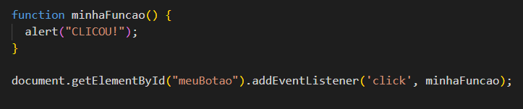
exemplo19.js

Slide 38
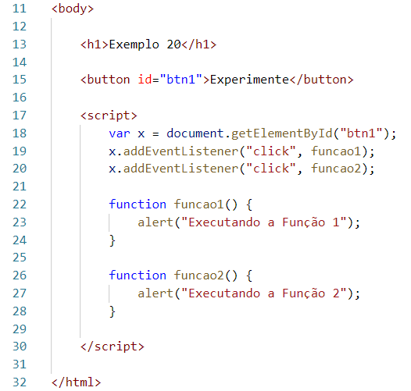
exemplo20.html
Lista de eventos:
https://developer.mozilla.org/pt-BR/docs/Web/Events

Slide 39
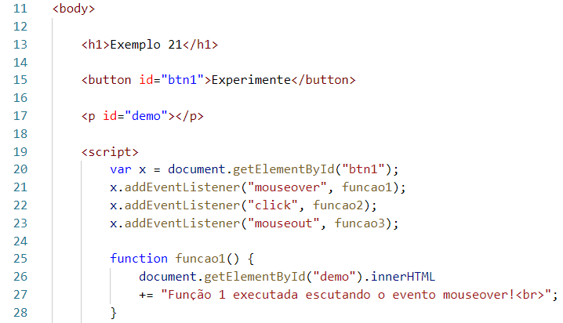
exemplo21.html

Slide 40
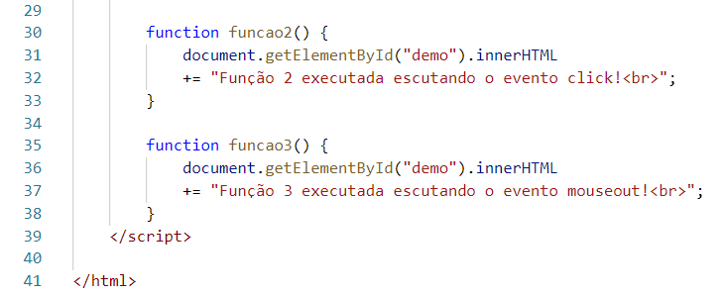
exemplo21.html

Slide 41
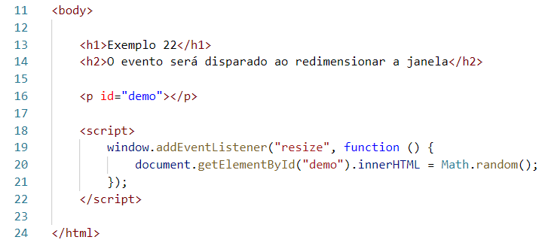
exemplo22.html

Slide 42
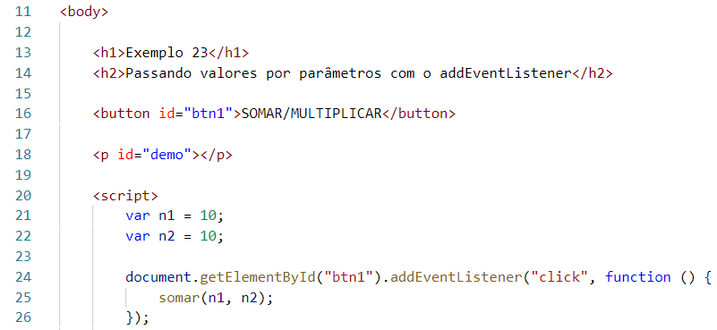
exemplo23.html

Slide 43
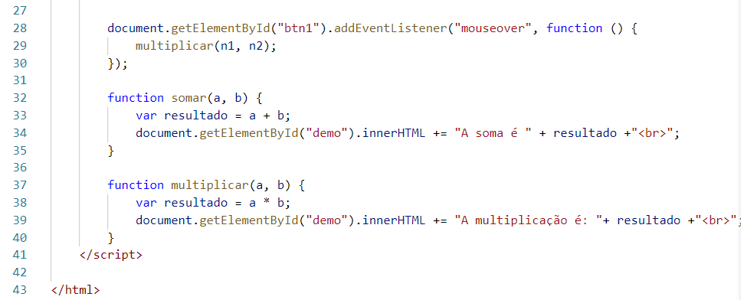
exemplo23.html

Slide 44
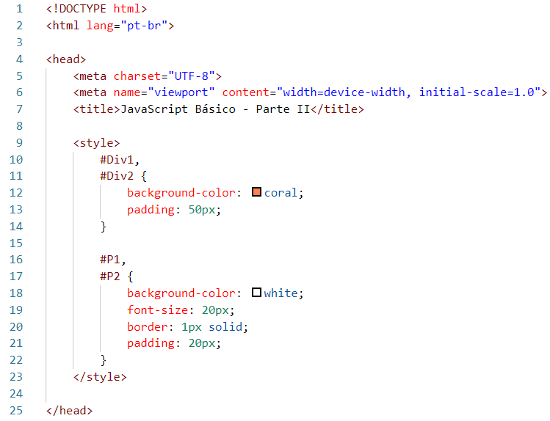
exemplo24.html

Slide 45
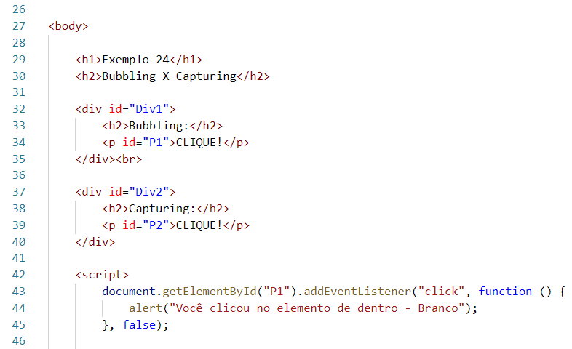
exemplo24.html

Slide 46
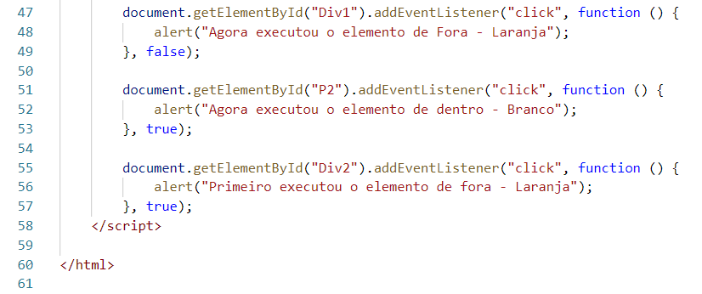
exemplo24.html

Slide 47
O método removeEventListener()
O método removeEventListener() remove os manipuladores de eventos que foram anexados ao método addEventListener().

Slide 48
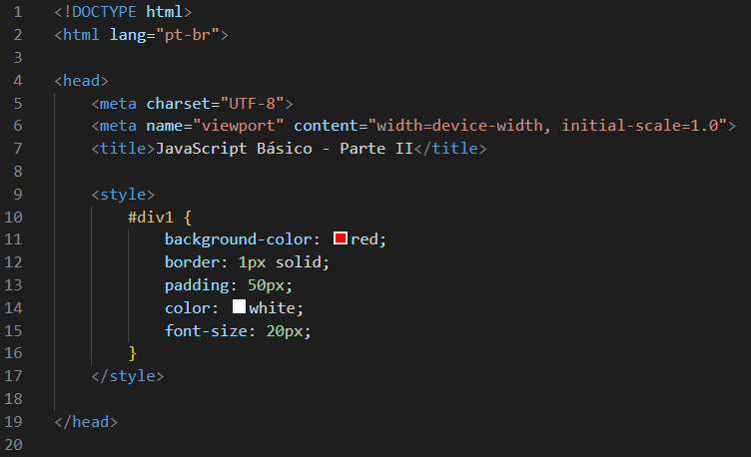
exemplo25.html

Slide 49
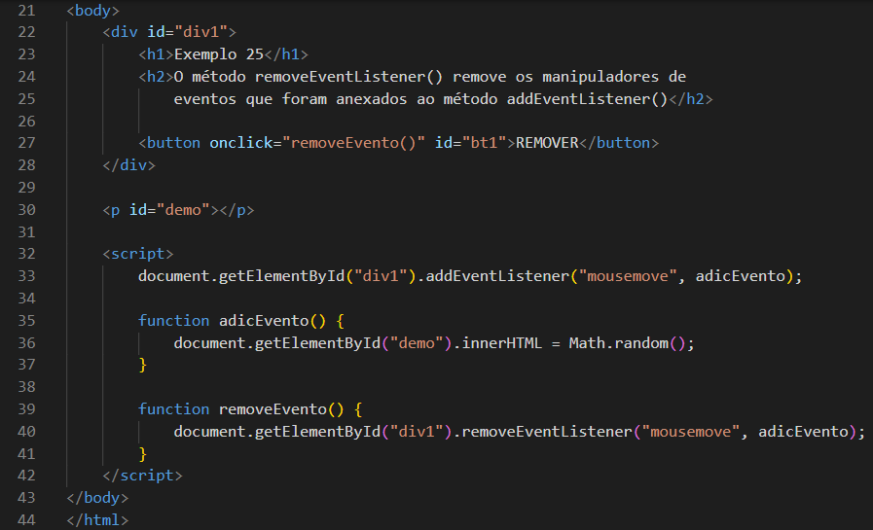
exemplo25.html

Slide 50
Referências Bibliográficas
https://developer.mozilla.org/pt-BR/docs/Web/API/Document
https://developer.mozilla.org/pt-BR/docs/Web/JavaScript/Guide/Fun%C3%A7%C3%B5es
https://www.devmedia.com.br/trabalhando-com-dom-em-javascript/29039
https://www.w3schools.com/js/js_htmldom_elements.asp
https://imasters.com.br/front-end/javascript-bubbling-e-capturing

